Slide 1

ỦY BAN NHÂN DÂN QUẬN LONG BIÊN
TRƯỜNG MẦM NON CỰ KHỐI
LĨNH VỰC PHÁT TRIỂN NGÔN NGỮ
HOẠT ĐỘNG LÀM QUEN VỚI VĂN HỌC
TRUYỆN: GIỌT NƯỚC TÍ XÍU
GIÁO VIÊN: Nguyễn Thị Hường
Lớp C3
Năm học 2024-2025

Slide 2
I. Mục đích yêu cầu:
1. Kiến thức:
Trẻ nhớ truyện, nhớ nội dung câu chuyện.
Trẻ kể được nhân vật trong truyện.
Trẻ biết được quá trình tạo ra mưa.
2. Kỹ năng:
Rèn cho trẻ kỹ năng quan sát, phân tích tổng hợp để trả lời được các câu hỏi.
Phát triển khả năng ngôn ngữ của trẻ.
3. Thái độ:
Hứng thú với những hình ảnh của truyện.
Trẻ thích tham gia học bài.

Slide 3


II. Cách tiến hành:
Ổn định tổ chức
Trẻ hát bài: Cho tôi đi làm mưa với

Slide 4
2. Phương pháp,
hình thức tổ chức

Slide 5

Hoạt động 1
Cô kể lần 1 :
Kết hợp cử chỉ, điệu bộ

Slide 6
Hoạt động 2
Cô kể lần 2 :
Kết hợp powerpoint

Slide 7
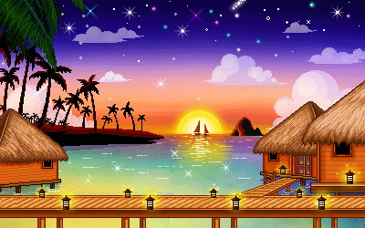
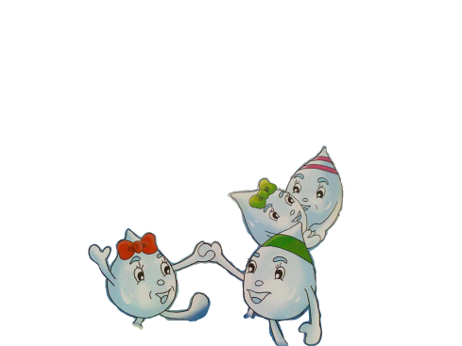
Giọt nước tý xíu

Slide 8
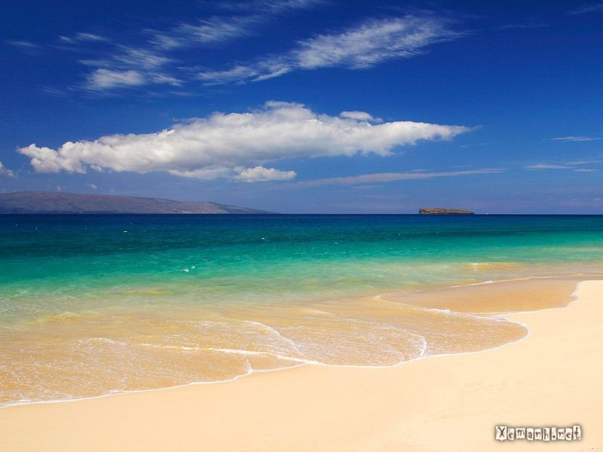

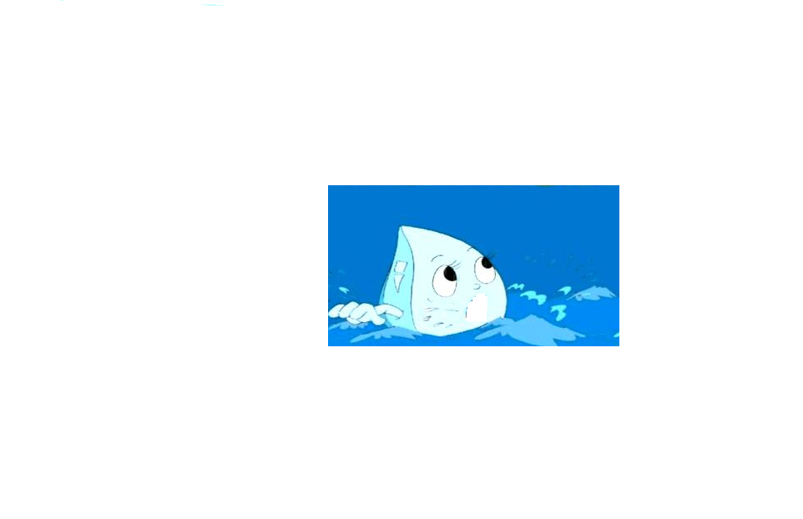

Tí Xíu là một giọt nước ở biển cả, họ hàng anh em của Tí Xíu đông lắm và ở khắp mọi nơi : ở biển cả, ở sông ngòi, ao hồ, ở trên trời, ở cả dưới đất...

Slide 9
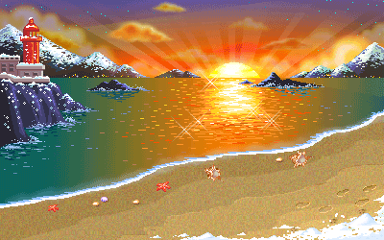
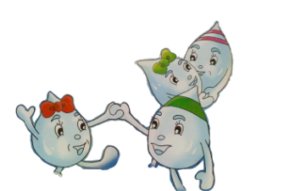
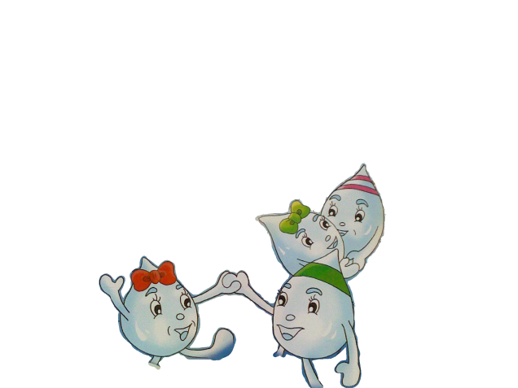
Một buổi sáng biển lặng, Tí Xíu cùng các bạn đuổi theo các lớp sóng nhấp nhô. Ông Mặt Trời thả ánh sáng rực rỡ xuống mặt biển. Bọn Tí Xíu reo vui trong sóng nhẹ và ánh nắng chan hoà.
Notes:
9

Slide 10
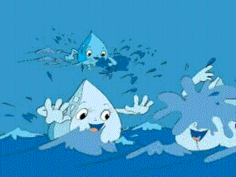
Chợt có tiếng ông Mặt Trời cất lên. -Tí Xíu ơi ! Cháu có đi với ông không ?
Tí Xíu ngẩng nhìn. Chú đáp giọng rất khẽ, chỉ có ông Mặt Trời là nghe thấy. - Đi đâu ạ ?

Slide 11
Ông Mặt Trời cười bảo : “ Đi đến đất liền, ở đó rất cần nước”. Tí Xíu vui lắm, nhưng sực nhớ mình là giọt nước nên không thể bay được, Tí Xíu lại hỏi : -Cháu nặng lắm làm sao bay lên được.

Slide 12
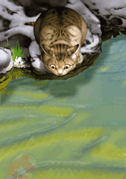





- Cháu đừng lo - ông Mặt Trời nói ồm ồm, ông sẽ làm cho cháu biến thành hơi. Nói xong ông Mặt Trời vén mây, chiếu thật nhiều ánh sáng xuống biển, Tí Xíu rùng mình và biến thành hơi. Chú chỉ kịp nói với biển cả : - Chào mẹ, con đi ! Mẹ chờ con trở về
Tí Xíu từ từ bay lên... Tí Xíu nhập bọn với các bạn. Lúc đầu chúng bay là là xuống biển rồi chúng hợp thành một đám mây mỏng rời mặt biển bay vào đất liền.

Slide 13
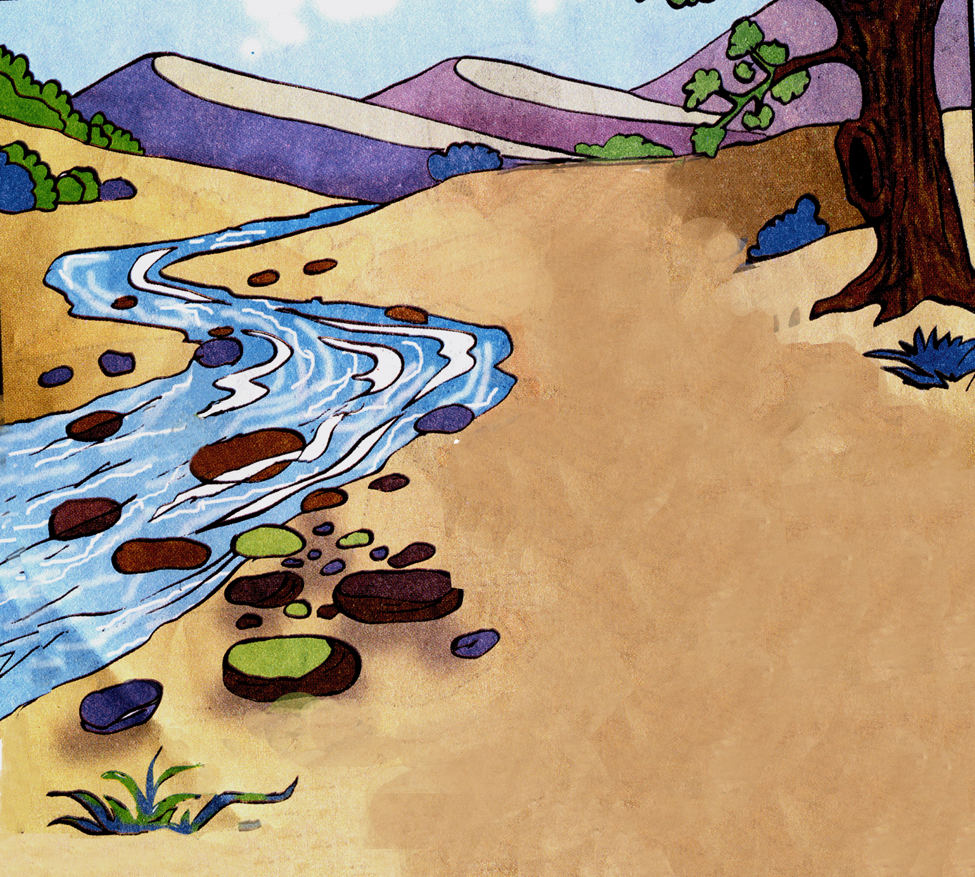
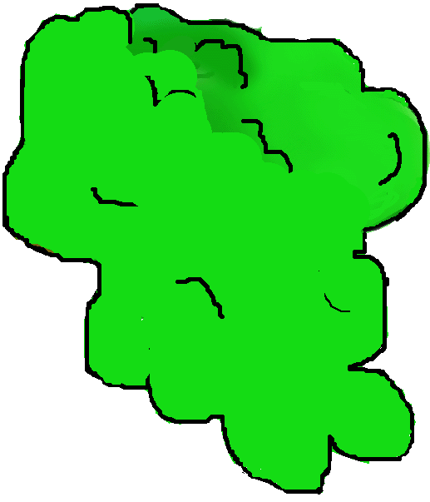
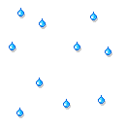
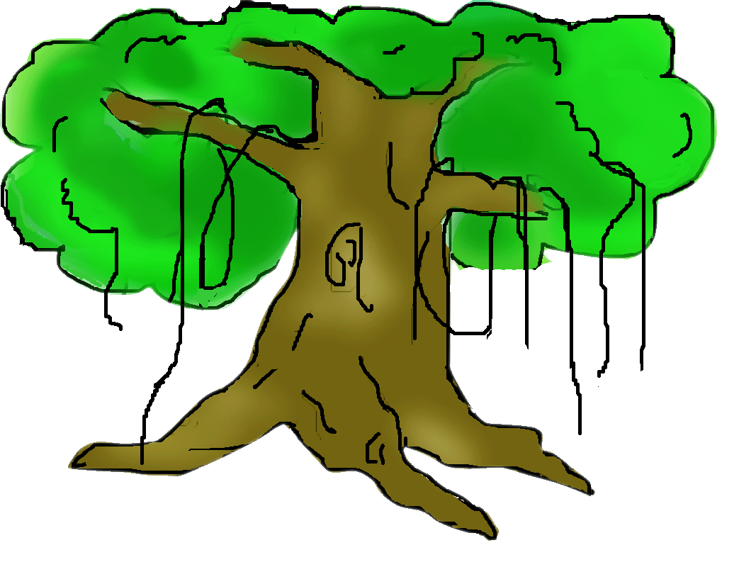
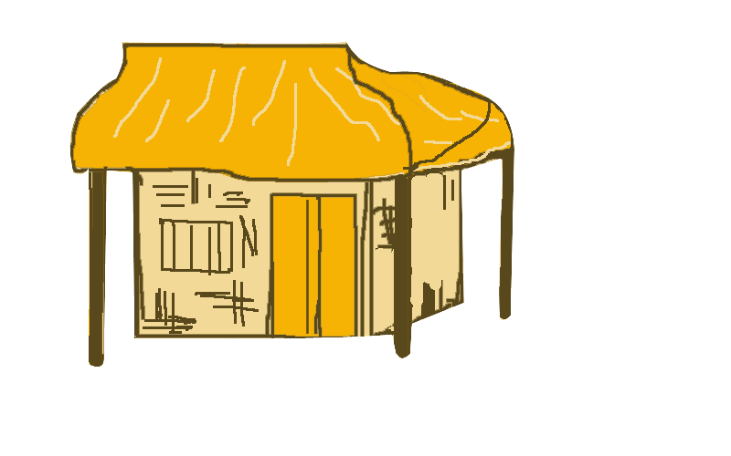


Gió nhẹ nhàng đưa Tí Xíu lướt qua những dòng sông lấp lánh như bạc. Xế chiều, ông Mặt Trời toả những tia nắng chói chang hơn lúc sáng. Không khí oi bức...

Slide 14




Bỗng từ đâu một cơn gió lạnh thổi tới. Tí Xíu reo lên : - Mát quá các bạn ơi ! Mát quá Tí Xíu và các bạn nhảy nhót, múa lượn vui thích. Nhưng rồi trời mỗi lúc một lạnh. Tí Xíu thấy rét. Các bạn chú cũng thấy rét. Chúng xích lại gần nhau thành một khối đông đặc toàn những chú bé giọt nước nhỏ li ti. Bọn Tí Xíu không bay cao lên được nữa, chúng xà xuống thấp, thấp dần.

Slide 15

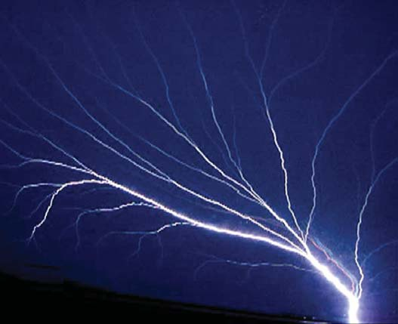
Một tia sáng vạch ngang bầu trời. Rồi một tiếng sét đinh tai vang lên. Gió thổi mạnh hơn. Bọn Tí Xíu níu lấy nhau thành những giọt nước trong vắt.

Slide 16
Chúng thi nhau ào ào tuôn xuống đất... Cơn giông bắt đầu.

Slide 17

Đàm thoại

Slide 18

- Cô vừa kể cho các con nghe câu chuyện gì ?
- Trong chuyện có những nhân vật nào?

Slide 19

Notes:
19

Slide 20
Anh em nhà Tí Xíu rất đông, họ ở những đâu?

Slide 21
Tí Xíu là một giọt nước ở biển cả, họ hàng anh em của Tí Xíu đông lắm và ở khắp mọi nơi : ở biển cả, ở sông ngòi, ao hồ, ở trên trời, ở cả dưới đất...
Notes:
21
21

Slide 22
Các con có biết “ Tí Xíu” là như thế nào không ? “ Tí Xíu” là rất bé, bé tí tẹo tèo teo. Bạn Tí Xíu trong câu truyện là một giọt nước rất bé.

Slide 23
Một buổi sáng Tí Xíu đang chơi đùa cùng các bạn. Ông Mặt Trời toả ánh sáng rực rỡ xuống mặt biển. Ông Mặt Trời nói gì với Tí Xíu?

Slide 24
Một buổi sáng biển lặng, Tí Xíu cùng các bạn đuổi theo các lớp sóng nhấp nhô. Ông Mặt Trời thả ánh sáng rực rỡ xuống mặt biển. Bọn Tí Xíu reo vui trong sóng nhẹ và ánh nắng chan hoà.
Notes:
24

Slide 25
Chợt có tiếng ông Mặt Trời cất lên. -Tí Xíu ơi ! Cháu có đi với ông không ?
Tí Xíu ngẩng nhìn. Chú đáp giọng rất khẽ, chỉ có ông Mặt Trời là nghe thấy. - Đi đâu ạ ?

Slide 26
Tí Xíu rất thích đi chơi nhưng Tí Xíu nhớ ra điều gì làm chú không đi được?

Slide 27
Ông Mặt Trời cười bảo : “ Đi đến đất liền, ở đó rất cần nước”. Tí Xíu vui lắm, nhưng sực nhớ mình là giọt nước nên không thể bay được, Tí Xíu lại hỏi : -Cháu nặng lắm làm sao bay lên được.

Slide 28
Ông Mặt Trời đã làm thế nào để Tí Xíu bay lên được?
Giọng nói ông Mặt trời như thế nào? Ai nói được giọng ông Mặt Trời? (ồm ồm, ám áp).

Slide 29
- Tí xíu Biến thành hơi nước rồi từ từ bay lên cao. Trước khi đi Tí Xíu nói gì với mẹ Biển Cả?

Slide 30
- Cháu đừng lo - ông Mặt Trời nói ồm ồm - ông sẽ làm cho cháu biến thành hơi. Nói xong ông Mặt Trời vén mây, chiếu thật nhiều ánh sáng xuống biển, Tí Xíu rùng mình và biến thành hơi. Chú chỉ kịp nói với biển cả : - Chào mẹ, con đi ! Mẹ chờ con trở về

Slide 31
- Tí Xíu kết hợp với các bạn hơi nước khác tạo thành gì?

Slide 32
Tí Xíu từ từ bay lên... Tí Xíu nhập bọn với các bạn. Lúc đầu chúng bay là là xuống biển rồi chúng hợp thành một đám mây mỏng rời mặt biển bay vào đất liền.

Slide 33
- Tí Xíu và các bạn đã đi đến những đâu ?

Slide 34
Gió nhẹ nhàng đưa Tí Xíu lướt qua những dòng sông lấp lánh như bạc. Xế chiều, ông Mặt Trời toả những tia nắng chói chang hơn lúc sáng. Không khí oi bức...

Slide 35
- Trời mỗi lúc một lạnh hơn. Lúc này Tí Xíu và các bạn cảm thấy như thế nào?

Slide 36
Bỗng từ đâu một cơn gió lạnh thổi tới. Tí Xíu reo lên : - Mát quá các bạn ơi ! Mát quá Tí Xíu và các bạn nhảy nhót, múa lượn vui thích. Nhưng rồi trời mỗi lúc một lạnh. Tí Xíu thấy rét. Các bạn chú cũng thấy rét. Chúng xích lại gần nhau thành một khối đông đặc toàn những chú bé giọt nước nhỏ li ti. Bọn Tí Xíu không bay cao lên được nữa, chúng xà xuống thấp, thấp dần.

Slide 37
- Cuối cùng tí xíu và các bạn đã biến thành gì?

Slide 38
Một tia sáng vạch ngang bầu trời. Rồi một tiếng sét đinh tai vang lên. Gió thổi mạnh hơn. Bọn Tí Xíu níu lấy nhau thành những giọt nước trong vắt.

Slide 39
Chúng thi nhau ào ào tuôn xuống đất... Cơn giông bắt đầu.

Slide 40
- Qua câu truyện, các con thấy hiện tượng mưa diễn ra như thế nào?

Slide 41
Hoạt động 3
Cô kể lần 3 :
Cô cho xem video
chuyện giọt nước tí xíu

Slide 42
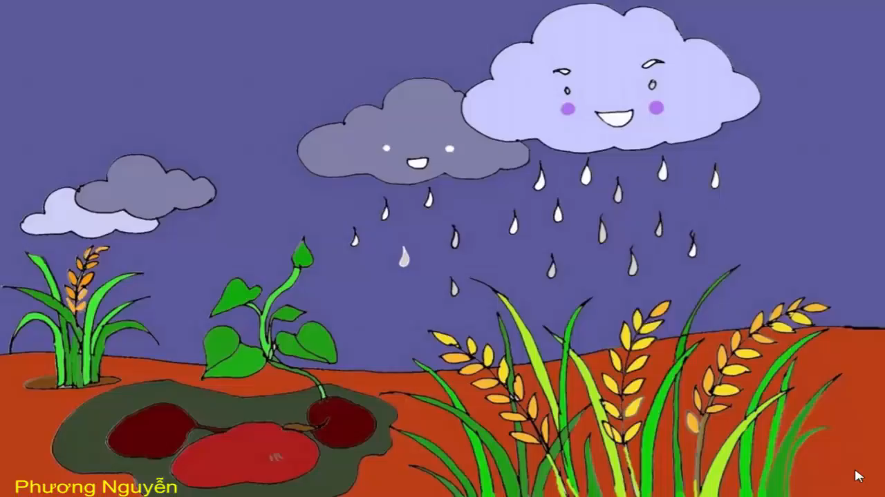

Slide 43


3. Kết thúc

